Slide 1
PROYECTO “ShopIA” - Chatbot de IA integrado al e-commerce de Tienda Aurora”
PRESENTACIÓN FINAL CAPSTONE
Asignatura: Capstone
Profesora: Rocío Contreras

Slide 2




PROYECTO “ShopIA”
Matias Hernandez
Cargo: Gestor de Proyecto
Administrar tareas del equipo
Revisar métodos de pago
INTEGRANTES DEL PROYECTO
Tomás Figueroa
Cargo: Desarrollador Full-Stack
Desarrollar código y base de datos
Vicente Morales
Cargo: Ingeniero de control de calidad
Revisar funcionalidades e implementar nuevas

Slide 3
PROYECTO “ShopIA”
DESCRIPCIÓN DEL PROYECTO
Problema o dolor
Tienda Aurora necesita de forma urgente reducir la carga de soporte y mejorar su e-commerce mediante un sistema automatizado de atención al cliente que resuelva las preguntas frecuentes de los clientes; preguntar sobre el stock, ofertas disponibles y ver los pedidos en tiempo real para, finalmente, pasar a soporte humano solo cuando sea realmente necesario.
Propuesta de solución
Implementar un chatbot con IA al sitio web de Tienda Aurora, que actúe como un asistente virtual 24/7. Esta IA estará implementada con la toda la información de la tienda(productos, stock, pedidos, sucursales y ofertas) para poder responder preguntas y apoyar procesos de compra sin intervención humana.

Slide 4
PROYECTO “ShopIA”
Objetivo General
Diseñar, desarrollar e implementar un chatbot inteligente (ShopIA) integrado al e-commerce de la Tienda Aurora, capaz de automatizar la atención al cliente mediante inteligencia artificial, proporcionando respuestas rápidas y personalizadas sobre envíos, cambios, stock, pedidos y promociones, con el fin de reducir la carga operativa del equipo de soporte, mejorar la experiencia de usuario y aumentar la tasa de conversión en el canal digital.
Objetivos Específicos
Desarrollar base de datos con PostgreSQL
Desarrollar la página web del e-commerce de Aurora
Unir backend con frontend
Configurar la arquitectura de la inteligencia de la IA
Integrar el chatbot al e-commerce

Slide 5
PROYECTO “ShopIA”
Alcances y limitaciones del proyecto
El proyecto ShopIA contempla el desarrollo de un chatbot de inteligencia artificial integrado al e-commerce de Tienda Aurora, orientado a automatizar la atención al cliente y optimizar la experiencia de compra. Su alcance incluye la respuesta a preguntas frecuentes, consulta de stock y pedidos en tiempo real, validación de ofertas, entrega de información de sucursales y derivación automática a un agente humano cuando la IA no resuelva la consulta, todo con trazabilidad y métricas de rendimiento.
Limitaciones: No incorpora análisis avanzado de lenguaje, pagos reales, personalización por usuario ni soporte multilingüe, limitando su alcance a la validación técnica y funcional del chatbot en un entorno controlado.

Slide 6
PROYECTO “ShopIA”
Metodología de trabajo para el desarrollo del proyecto
El desarrollo del proyecto ShopIA se realizó bajo un enfoque ágil, utilizando principios de la metodología Scrum, que permitió planificar y ejecutar el trabajo en iteraciones cortas, fomentando la colaboración continua y la validación temprana de avances. Se establecieron sprints semanales orientados al diseño de la página web y base de datos, la integración con APIs del e-commerce y la validación del prototipo mediante pruebas funcionales.
Cada etapa contempló reuniones de seguimiento, revisión de avances y ajustes según retroalimentación, garantizando la calidad técnica de la app (previo al chatbot), la coherencia con los objetivos del negocio y la entrega de un MVP funcional y medible dentro del plazo definido para, posteriormente, empezar a trabajar el chatbot.

Slide 7
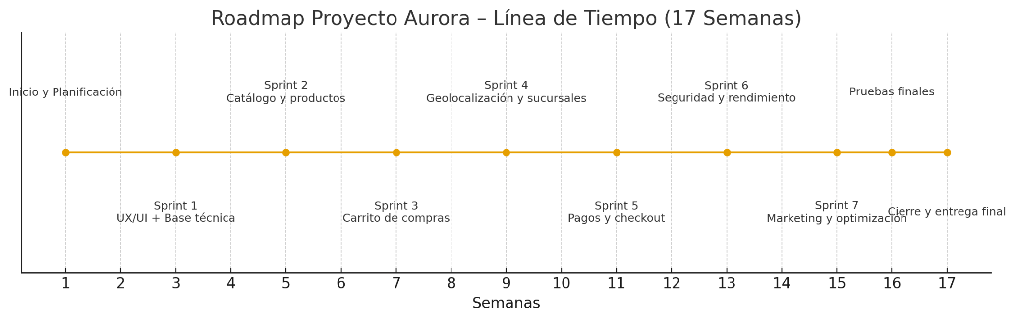
PROYECTO “ShopIA”
RoadMap para el desarrollo del proyecto

Slide 8
PROYECTO “ShopIA”
Arquitectura del software
Arquitectura cliente–servidor desacoplada con comunicación mediante APIs REST y soporte CORS.
Frontend – Node.js
Interfaz del usuario y chatbot embebido en el e-commerce. Gestiona la interacción en tiempo real con el cliente y envía solicitudes al backend mediante APIs REST.
Backend – Flask (Python)
Contiene la lógica del negocio y las integraciones principales. Procesa las solicitudes del chatbot, maneja los flujos de pedidos, stock y respuestas automatizadas.
Base de Datos – PostgreSQL
Almacena la información de productos, inventario, pedidos, usuarios, ofertas y registros del chatbot. Garantiza consistencia, seguridad y trazabilidad de los datos.
IA y APIs de comunicación
Orquesta las respuestas del chatbot utilizando IA y lógica RAG. Conecta el frontend con el backend mediante endpoints seguros con políticas CORS, asegurando tiempos de respuesta rápidos y comunicación confiable entre servidores.

Slide 9
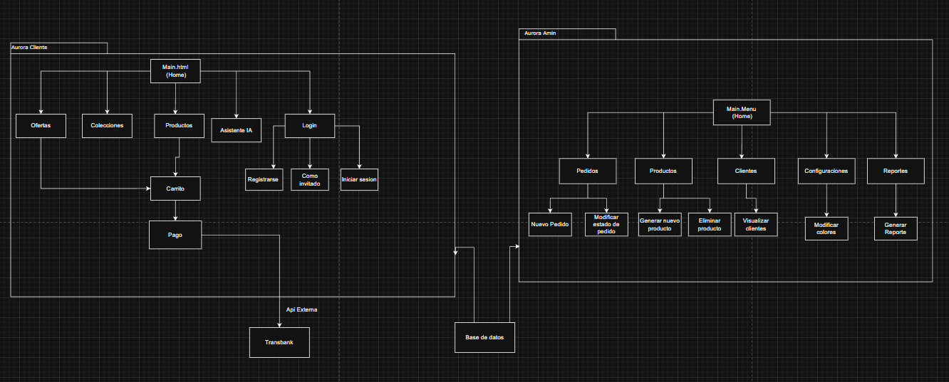
PROYECTO “ShopIA”

Slide 10
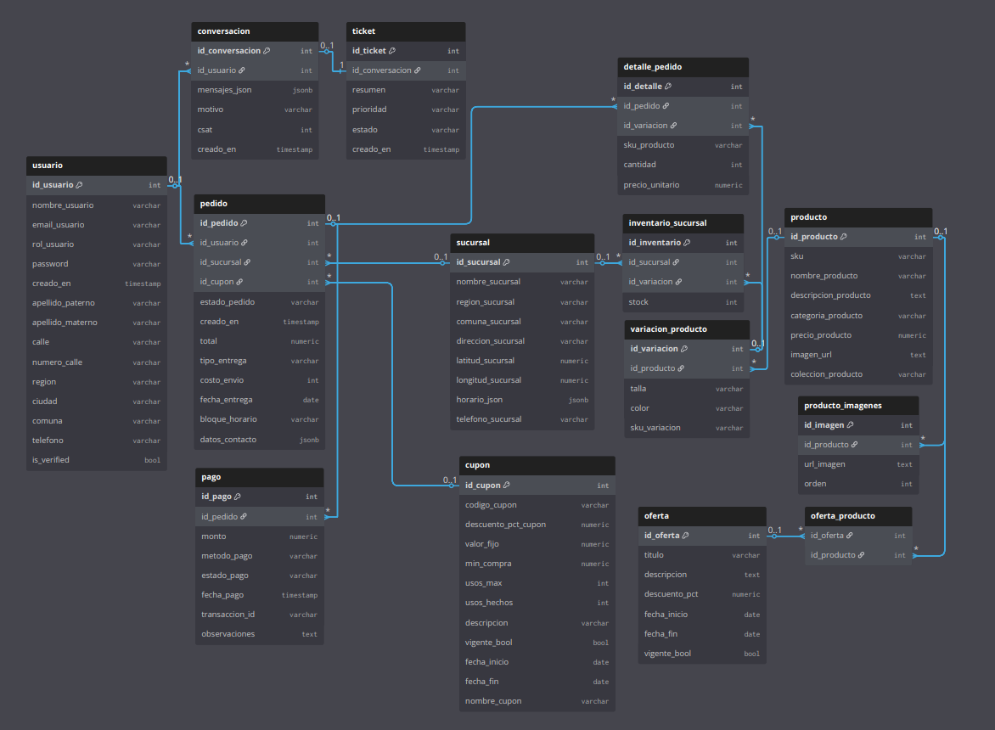
Modelo de datos
PROYECTO “ShopIA”

Slide 11
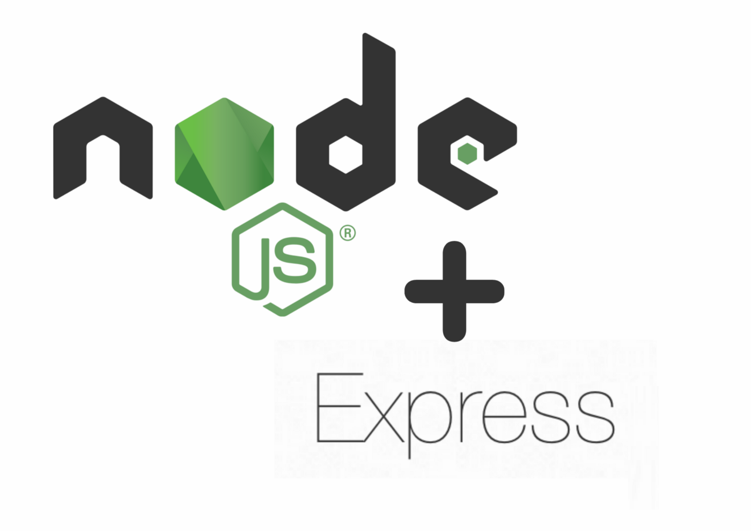





PROYECTO “ShopIA”
Tecnologías utilizadas
Framework principal del servidor backend.
Maneja rutas de pago (WebPay, MercadoPago), carrito, pedidos, y conexión con el frontend.
Se usó para la integración con otras APIs.
Conexión a la misma base de datos PostgreSQL usando SupaBase.
Se usó para la creación de el chabot
Se entrenó para ayudar al equipo de soporte
Automatizar respuestas
Base de datos PostgreSQL
creación de tablas como: usuario, producto, inventario_sucursal, pedido, etc.
Gestionado desde SupaBase.
Interfaz completa del sitio Aurora (main, colecciones, productos, carrito, boleta, etc.).
Interacción dinámica con el carrito, gestión de pagos, chat, etc.

Slide 12
PROYECTO “ShopIA”
DEMOSTRACIÓN DEL RESULTADO DEL PROYECTO

Slide 13
PROYECTO “ShopIA”
Resultados obtenidos
El proyecto se encuentra en su fase final, y tras completar la integración del chatbot, la habilitación del flujo de pagos y la emisión de boletas, se espera obtener los siguientes resultados:
E-commerce y base de datos completamente operativas, con catálogo, carrito, gestión de pedidos y pagos funcionales, permitiendo la compra completa dentro del entorno web.
Proceso de pago automatizado y seguro, conectado al servicio Transbank o Mercado Pago, con validación de transacciones y confirmación de órdenes de compra.
Generación automática de boletas electrónicas, vinculadas al pedido y almacenadas en la base de datos PostgreSQL, garantizando trazabilidad y cumplimiento tributario.
Base sólida para futuras mejoras, como integración multicanal (WhatsApp, redes sociales), recomendaciones inteligentes o reportes analíticos de comportamiento del usuario.
Chatbot, integrado para ayudar a los usuarios y también ayudar al mismo tiempo al equipo de soporte de la tienda.

Slide 14
PROYECTO “ShopIA”
Obstáculos presentados durante el desarrollo
Durante la etapa final de desarrollo se han identificado los siguientes desafíos que han afectado la continuidad y estabilidad del proyecto:
Actualizaciones consecutivas en la base de datos: Las modificaciones constantes en las tablas de PostgreSQL generaron conflictos de integridad y dependencias entre las entidades, obligando a realizar ajustes en las relaciones y migraciones de datos.
Implementación del chatbot por costos asociados: La integración del módulo de inteligencia artificial implica costos de infraestructura y consumo de API, lo que ha retrasado la implementación completa del chatbot ShopIA dentro del entorno productivo.
Problemas de dominio en el desarrollo de la API: Se presentaron dificultades al configurar los dominios y subdominios del backend Flask y el frontend Node.js, afectando la comunicación entre servicios y el despliegue en servidores independientes.
Conflictos de cookies y sesiones por orígenes distintos: Al ejecutar el frontend en localhost:3000 y el backend en localhost:5000, surgieron problemas en el manejo de cookies y autenticación debido a políticas de CORS y diferencias de dominio, impactando la persistencia de la sesión del usuario.

Slide 15
PROYECTO “ShopIA”
Conclusión
Para culminar nuestra presentación, podemos decir que logramos obtener un muy buen resultado. Como equipo, alcanzamos nuestro objetivo y mucho más. El chatbot, que corresponde al plato fuerte de nuestro proyecto, se encuentra funcionando completamente con el fin de automatizar respuestas y apoyar tanto a los clientes como al equipo de soporte. Todo lo realizado durante el proyecto fue un apoyo fundamental para llegar al resultado final; sin todo este camino previo se nos hubiese hecho, literalmente, imposible avanzar con el chatbot.
Como equipo, hemos decidido, mediante sprints semanales, ir haciendo cada vez más robusta nuestra aplicación, para que quede lo mejor posible, preparada para futuras mejoras y sin encontrarnos con sorpresas al momento de seguir trabajando con el bot.

Slide 16
PROYECTO “ShopIA”
PREGUNTAS DE LA COMISIÓN

Slide 17
Gracias por su atención

